Slide 1
🏢
Sistema de Administración de Inmuebles
Manual visual del sistema - Versión 5
Fanny Mercedes & Asoc.

Slide 2
Que es este sistema
Una plataforma web para administrar el alquiler de inmuebles de principio a fin: desde los propietarios e inquilinos, hasta la cobranza, la mora y la liquidacion a los duenos.
1
2
3
4
Maestras completas
Cobranza y caja
Liquidaciones
WhatsApp
Propietarios, inquilinos, inmuebles y contratos en un solo lugar.
Pagos, sesion de caja, mora automatica y cuentas por cobrar.
Pago a propietarios con comision y reparto a copropietarios.
Recordatorios y mensajes a los clientes sin costo por mensaje.

Slide 3
Modulos del sistema
1
Tablero
2
Mantenimiento
3
Contratos
Indicadores del negocio en tiempo real
Propietarios, inquilinos, inmuebles, usuarios
Acuerdos de alquiler y sus condiciones
4
Cobranza
5
Liquidaciones
6
En linea con mis clientes
CxC, pagos, caja, adelantos y mora
Pago a propietarios y otros ingresos
Mensajeria WhatsApp para cobranza

Slide 4
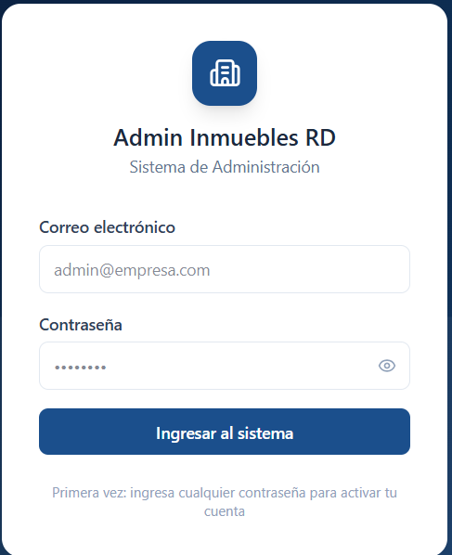
4
Acceso al sistema
Cada usuario entra con su correo y contrasena.
Distintos roles: Administrador y Asistente.
El acceso protege toda la informacion del negocio.

Slide 5
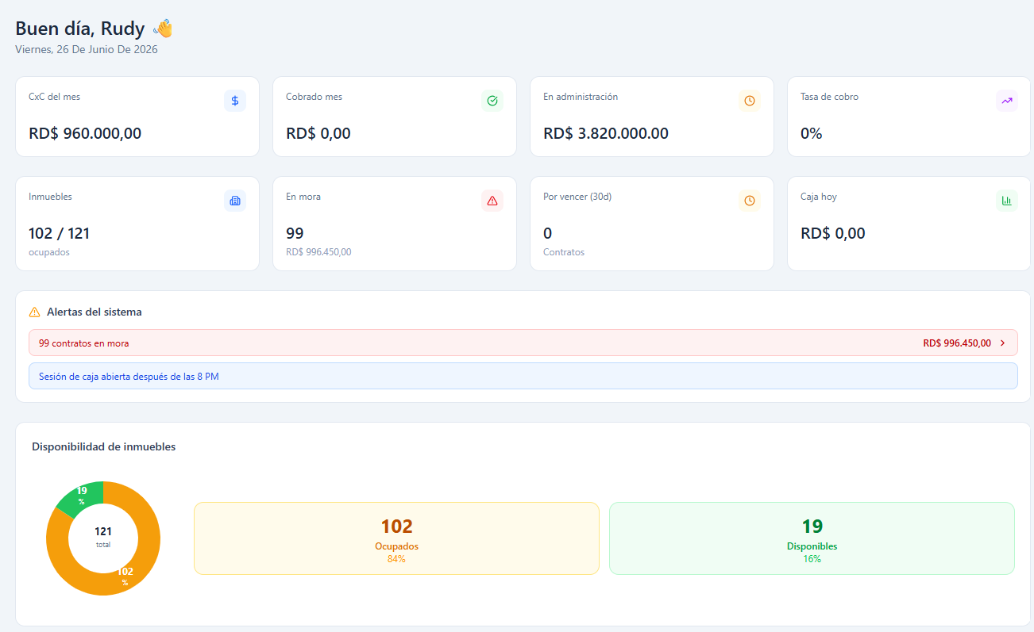
5
Tablero de control
Cobrado del mes, en administracion y liquidado.
Inmuebles ocupados y disponibles.
Clientes en mora y montos de un vistazo.

Slide 6
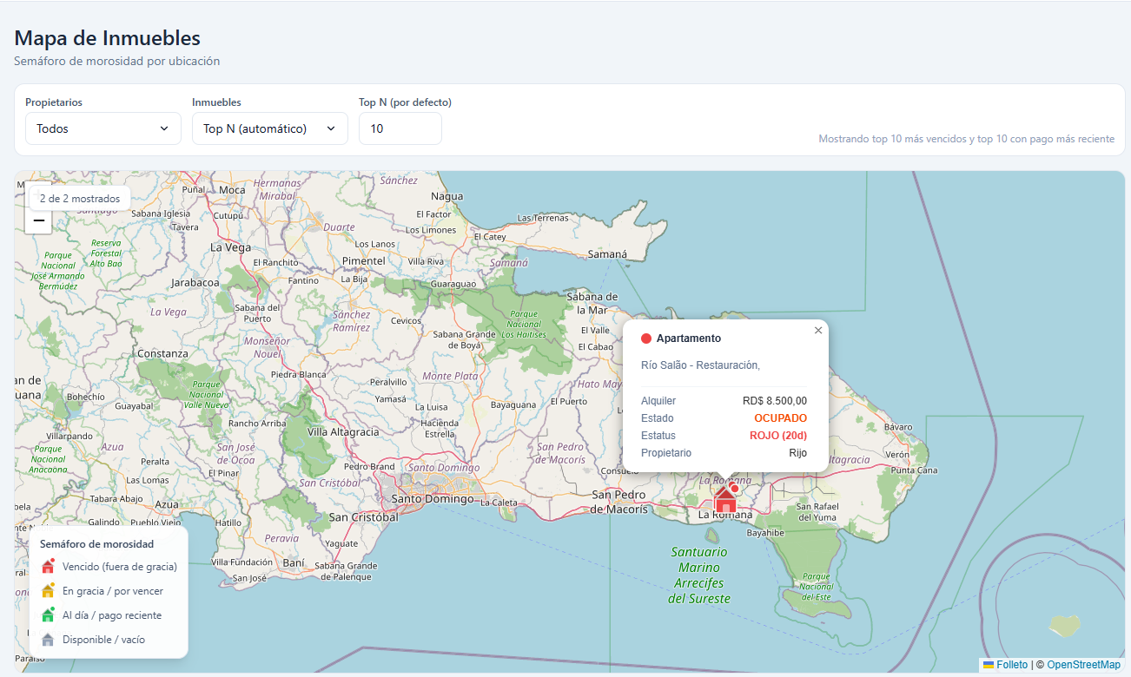
6
Mapa de inmuebles
Ubicacion de los inmuebles en el mapa.
Color segun nivel de morosidad.
Vista rapida del estado de cada propiedad.

Slide 7
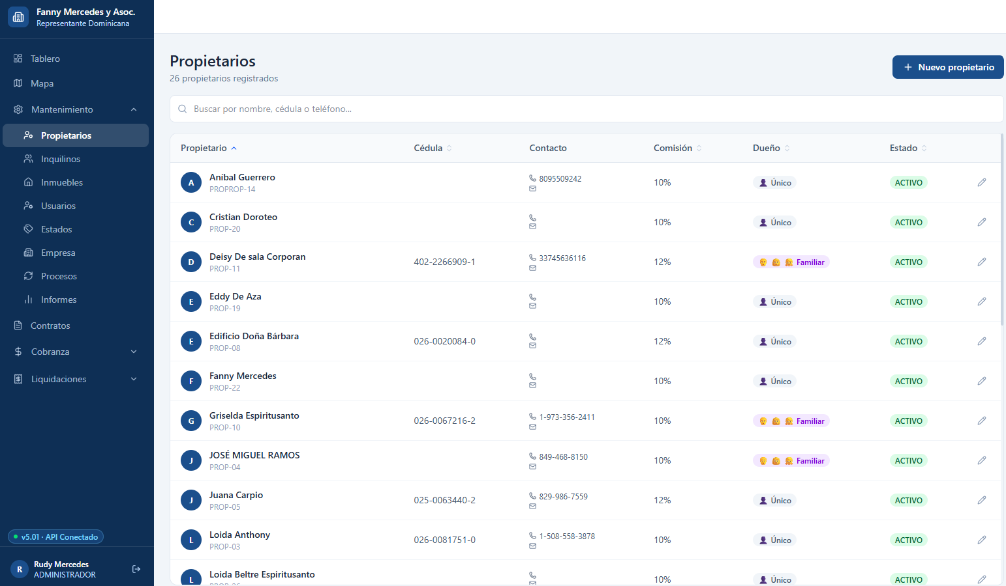
7
Propietarios
Datos, banco y tipo de comision de cada dueno.
Dueno Unico o Familiar (con copropietarios).
Base para calcular las liquidaciones.

Slide 8
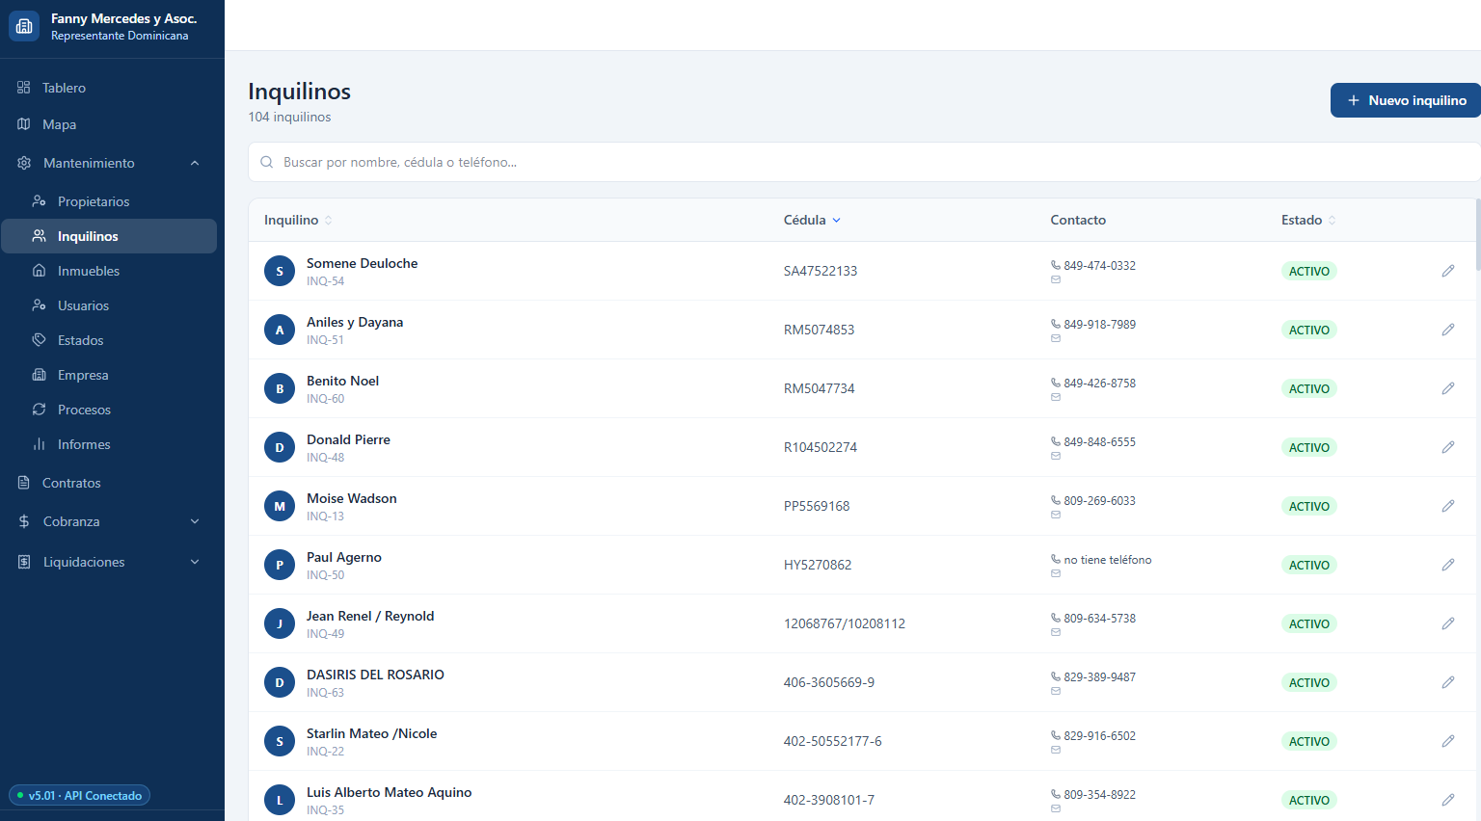
8
Inquilinos
Datos completos de cada inquilino.
Casilla "Enviar mensajes via WhatsApp".
Solo reciben mensajes los que esten cotejados.

Slide 9
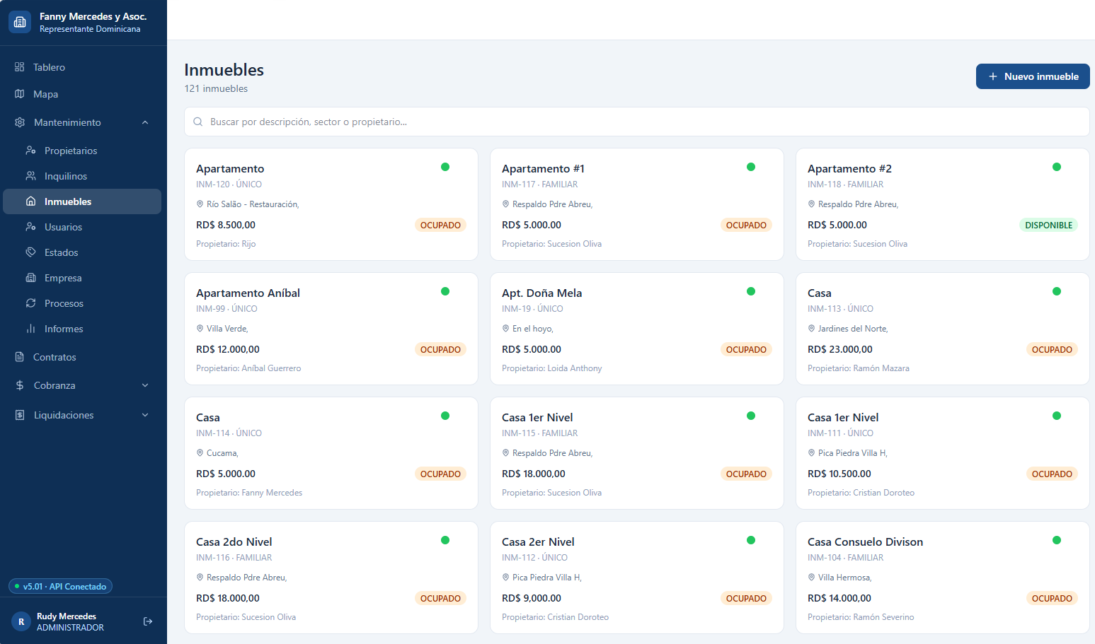
9
Inmuebles
Cada propiedad con su monto de alquiler.
Estado: disponible, ocupado, etc.
Agrupados por propietario.

Slide 10
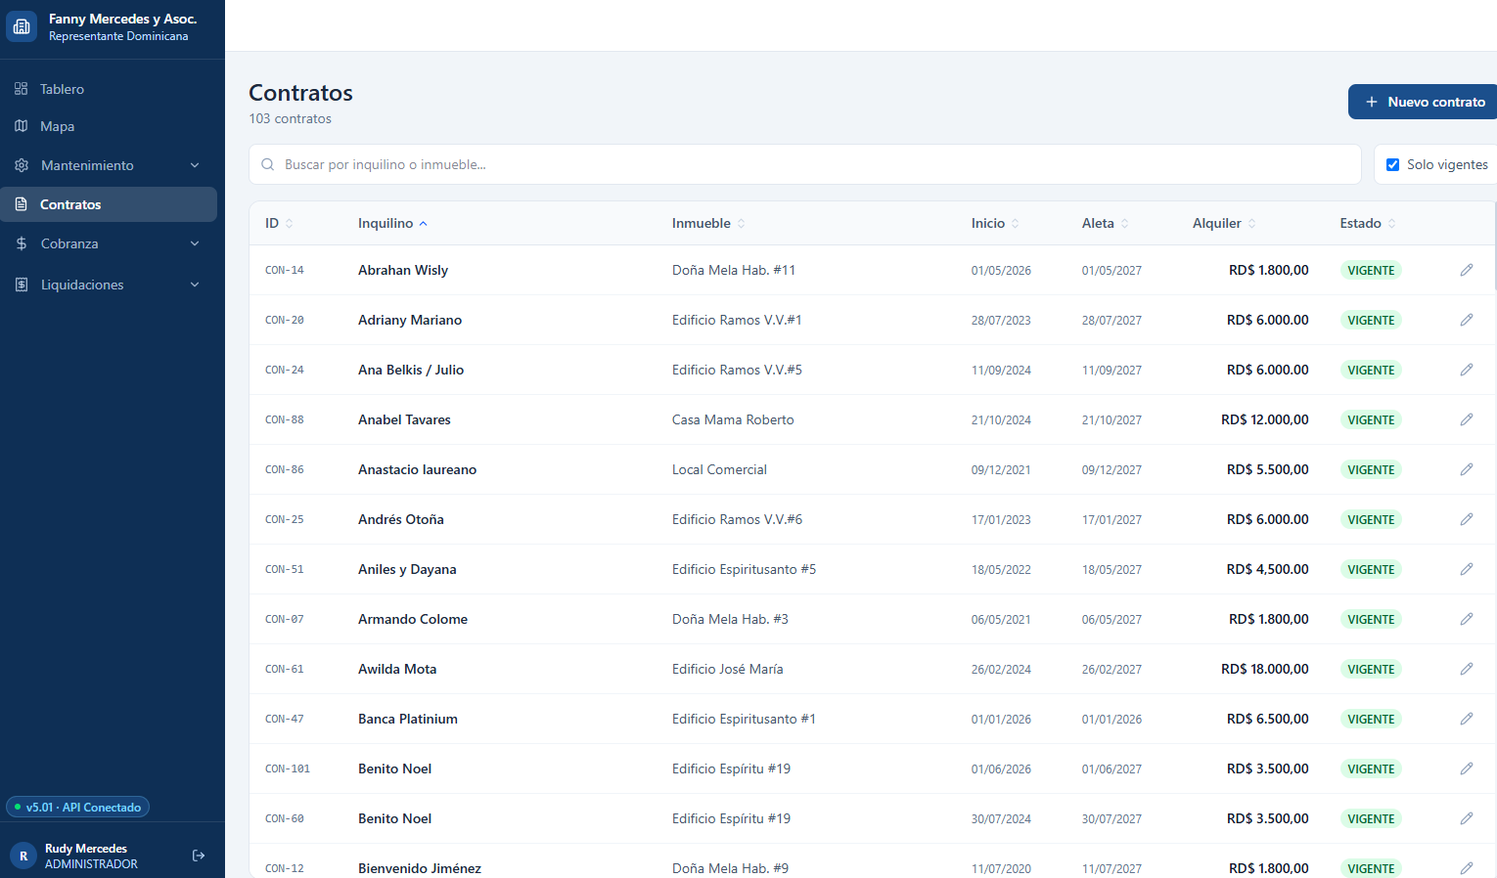
10
Contratos
Vincula inmueble + inquilino + propietario.
Define monto, dia de cobro, gracia y mora.
Genera las cuentas por cobrar automaticamente.

Slide 11
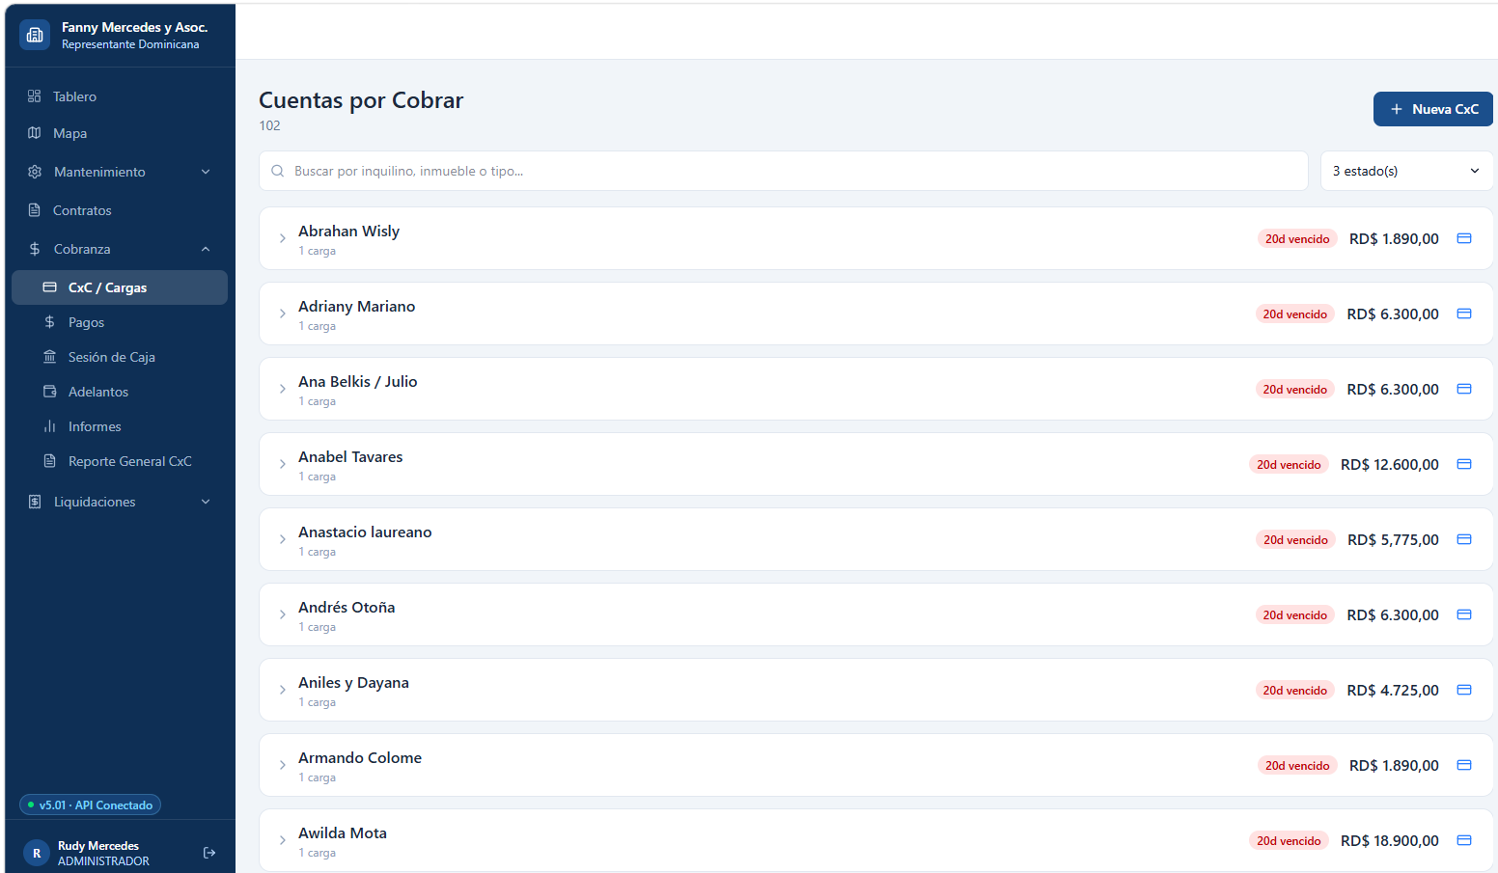
11
Cuentas por Cobrar
Lo que cada inquilino debe, mes a mes.
Dias vencidos y mora calculada sola.
Descuento de mora con motivo y registro.

Slide 12
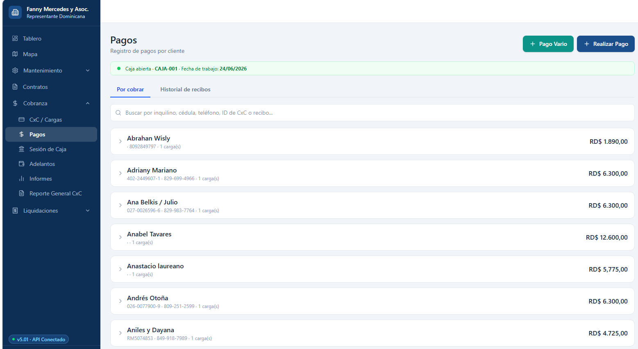
12
Pagos
Registro de pagos de los inquilinos.
"Pago Vario" para otros ingresos (depositos).
Recibo imprimible de cada cobro.

Slide 13
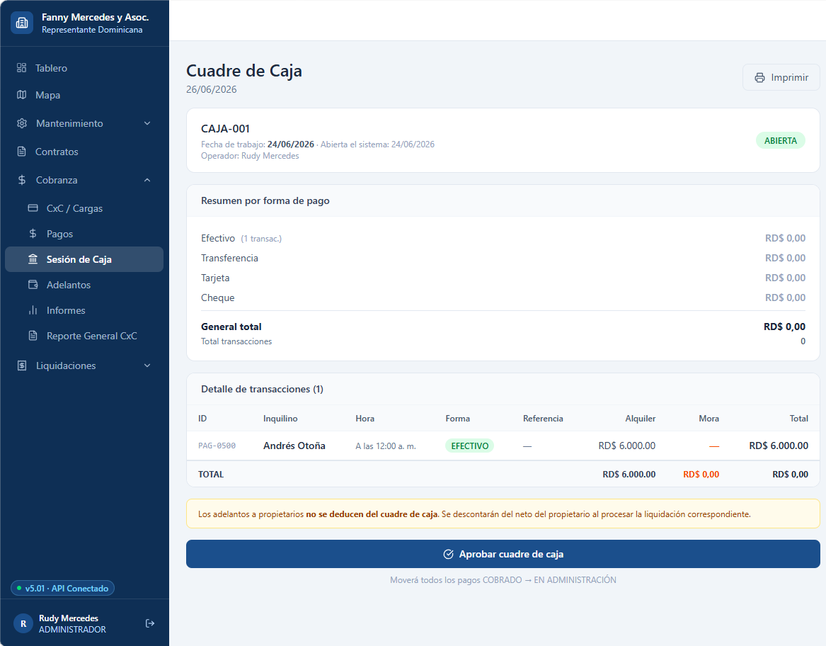
13
Sesion de Caja
Apertura y cierre diario de caja.
Totales por efectivo, transferencia, etc.
Al cerrar, el dinero pasa a administracion.

Slide 14
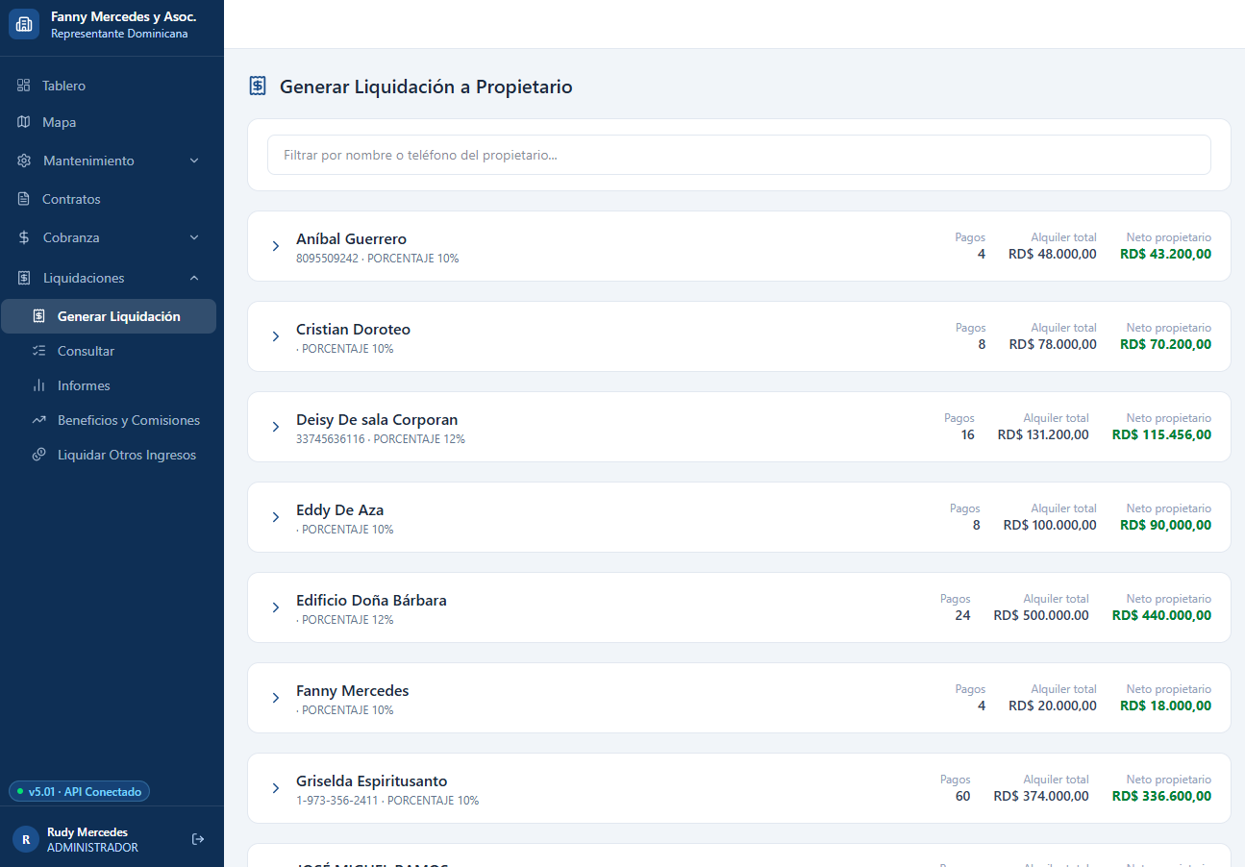
14
Generar Liquidacion
Selecciona los pagos a entregar al dueno.
Calcula la comision automaticamente.
Confirmas numero y fecha antes de generar.

Slide 15
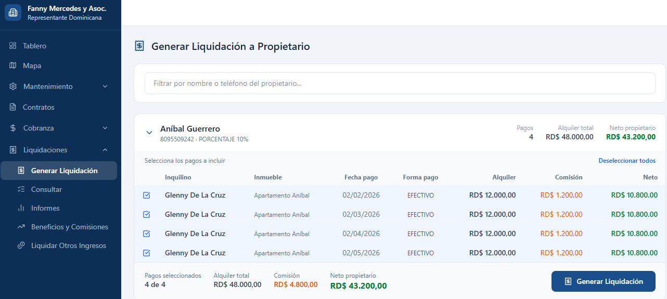
15
Recibo de Liquidacion
Documento imprimible para el propietario.
Si es Familiar, reparte el neto por % a cada copropietario.
Historial y anulacion con motivo.

Slide 16
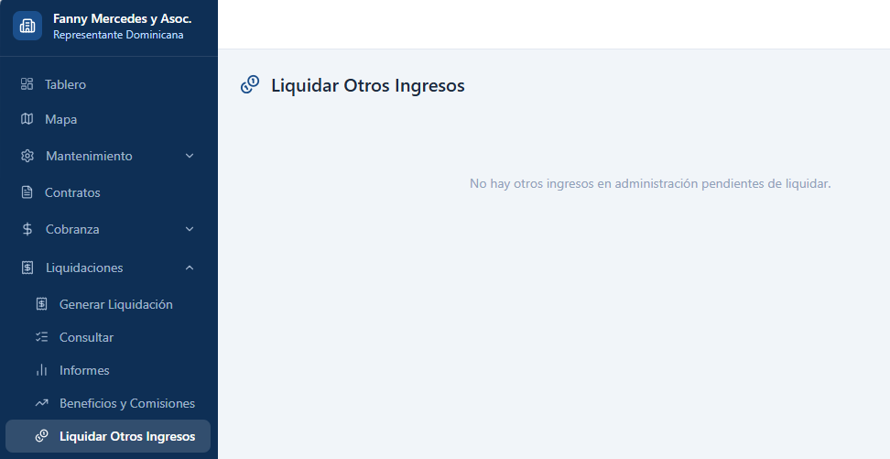
16
Otros Ingresos
Liquida los "Pagos Varios" recibidos.
Comprobante imprimible con su numero.
No cuenta como ganancia del negocio.

Slide 17
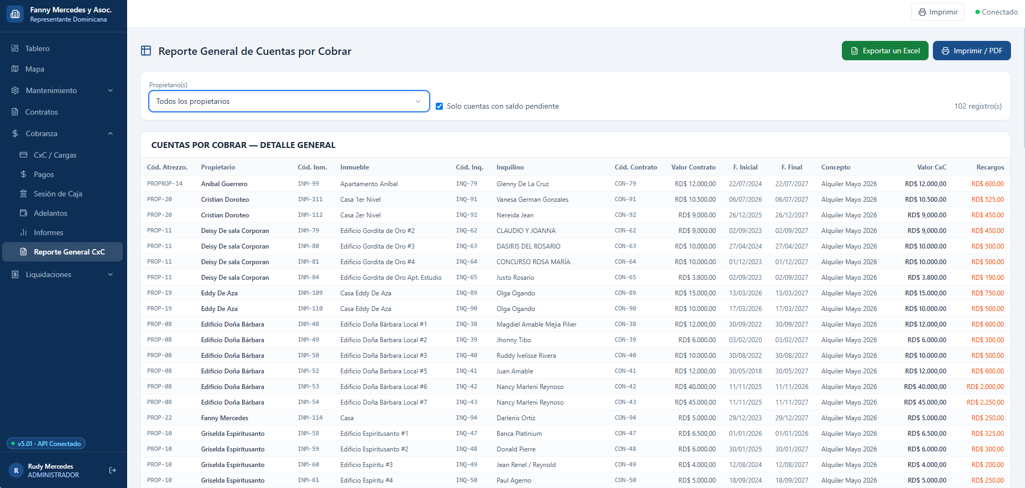
17
Reporte General de CxC
Toda la cartera por cobrar en una tabla.
Exportable a Excel para tablas dinamicas.
Filtros por propietario y saldo pendiente.

Slide 18
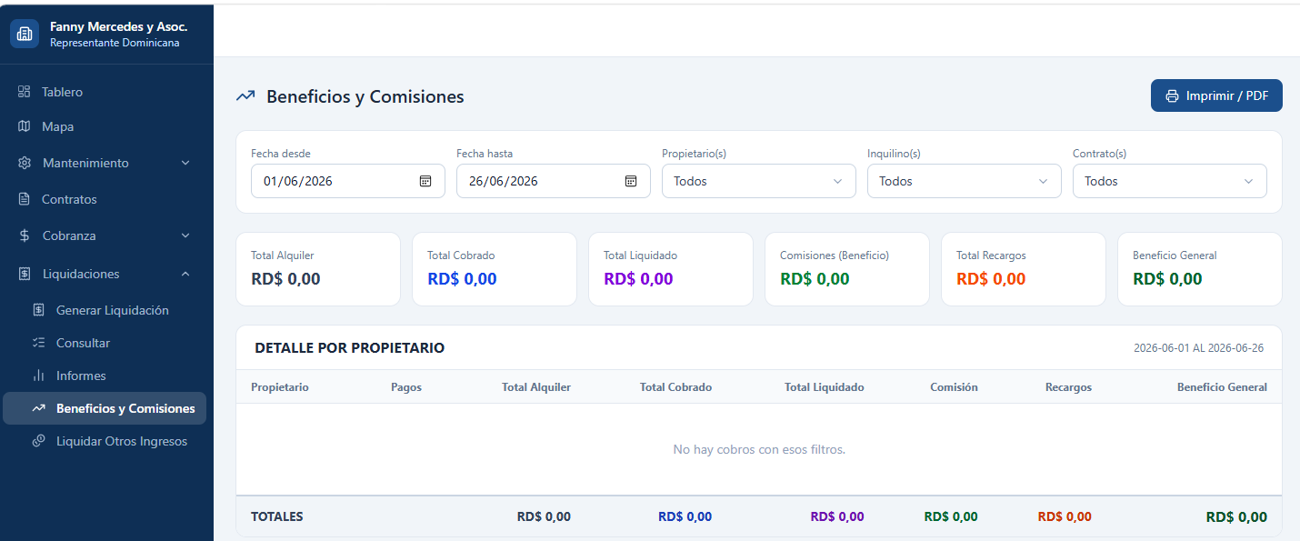
18
Beneficios y Comisiones
Total cobrado, liquidado y beneficio.
Comisiones + recargos = beneficio general.
Filtros por fecha, propietario e inquilino.

Slide 19
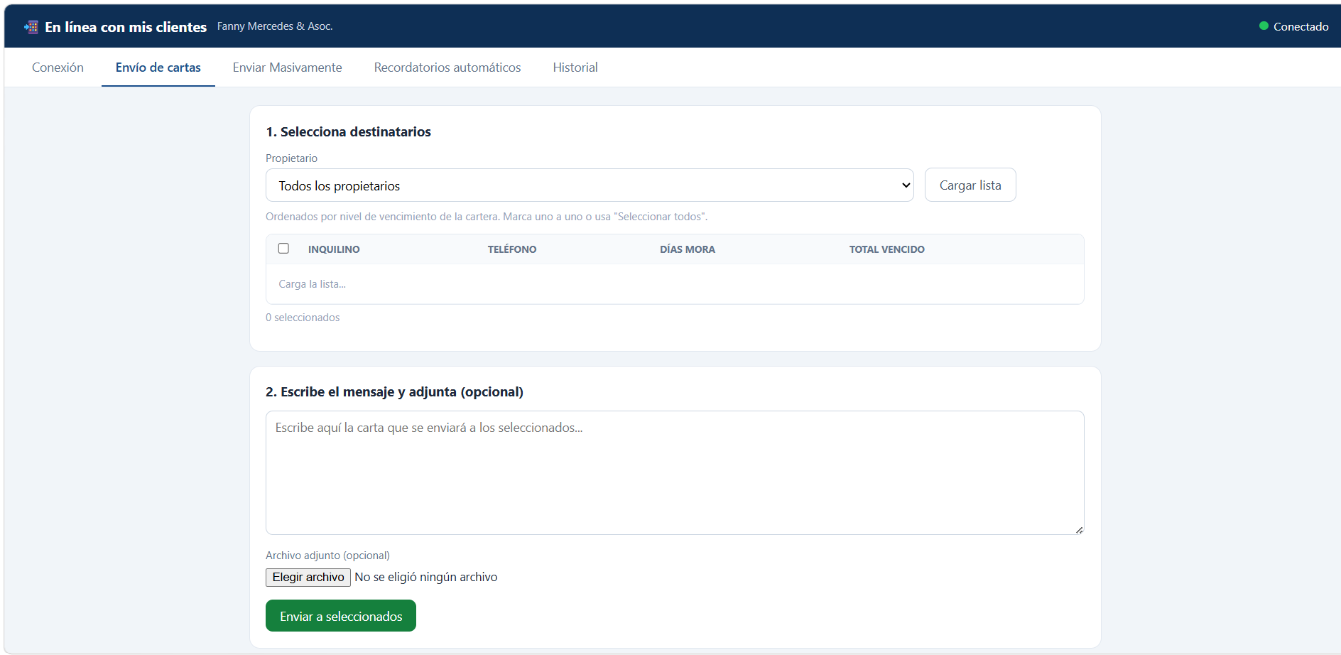
19
En linea con mis clientes
Recordatorios automaticos los dias que elijas.
Envio masivo con archivo adjunto.
Cambia de numero escaneando un QR nuevo.

Slide 20
Todo conectado, todo automaticov
Un proceso nocturno genera las cuentas por cobrar y recalcula la mora cada dia.
Los recordatorios de WhatsApp salen solos. Tu decides; el sistema ejecuta.
Ahora vamos a la practica!
Fanny Mercedes & Asoc. - Sistema de Inmuebles v5

